Slide 1

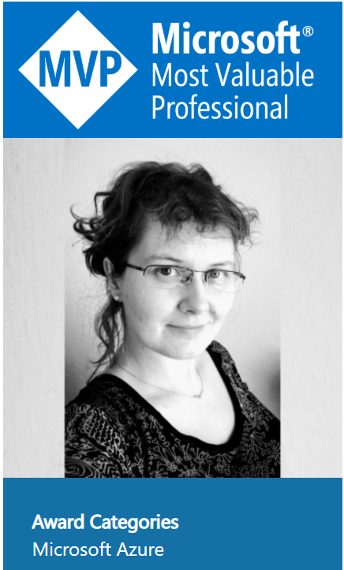




Joanna Lamch
JLamch@gmail.com
https://JLamch.net https://ProgramistkaIKot.pl
@jlamch

Slide 2
Poznajmy się
Imię:
Joanna/Aśka/Asia/Jo
Doświadczenie:
wszystko co Microsoft od 15+ lat (z wyjątkiem SharePoint’a :D)
Technologie:
najbardziej backend,
Od .NET Framework 1.1, Asp.NET 2, WinForms, produkcyjnie .NET Core 2 ;)
dodatkowo mobile dev
Xamarin, teraz MAUI
DevOps w Azure DevOps
od czasu TFS, teraz wole chmurowe narzędzia
obecnie Azure architekt
głównie PAAS oraz serverless
Architektura systemowa

Slide 3
Link który się przyda
https://bit.ly/2F4lSsO
Lub wersja długa
http://jlamch.net/AzureIoTWorkshop/backend-dev/

Slide 4
Ankieta i materiały
https://bit.ly/3m7PS7J

